Slide 1
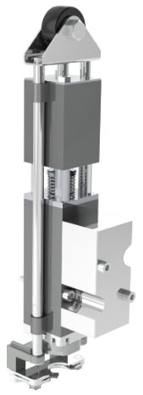
Reduza os custos de manutenção e garanta a eficiência dos equipamentos
Válvula de enchimento RVE 2.0
VALOR E VANTAGENS
DESCRIÇÃO
Novo layout de rolos aumenta a vida útil em + 100%;
Novo kit pneumático não produz poeira abrasiva;
Novas buchas de colunas autolubrificantes;
Novo grupo de membrana totalmente certificado pela FDA;
Novo aroma de transferência de borracha livre;
Nova garra com menores custos de manutenção
Kit de recondicionamento completo para válvulas Eurotronica FM-C RVE, utilizando material inovador para melhorar a duração das vedações, melhorando a higiene e reduzindo a manutenção na maioria das áreas sujeitas a desgaste e estresse.
Esta atualização consiste em um kit que inclui basicamente seis componentes: Novo rolo e sistema de troca rápida, novo kit pneumático, novo kit de buchas de coluna, novo grupo de membrana, nova boca de borracha, nova garra.
Example of current RVE filling valve
Example of new RVE filling valve
Valor: Manutenção, Eficiência
Equipamento: Llenadoras Eurotronica FM-C SRVE
Catálogo código: HS129

